Slide 1
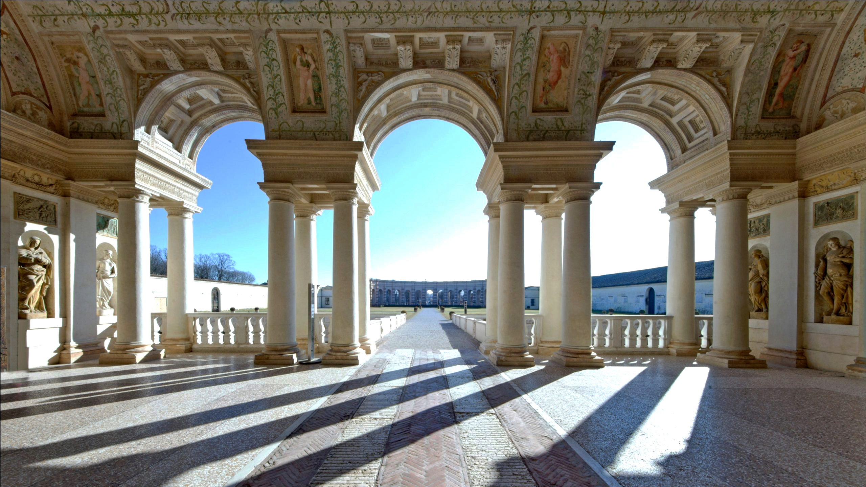

Slide 2
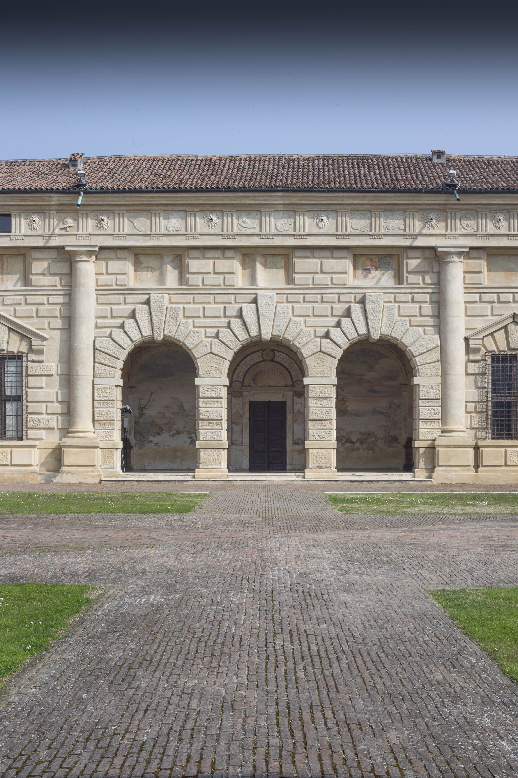
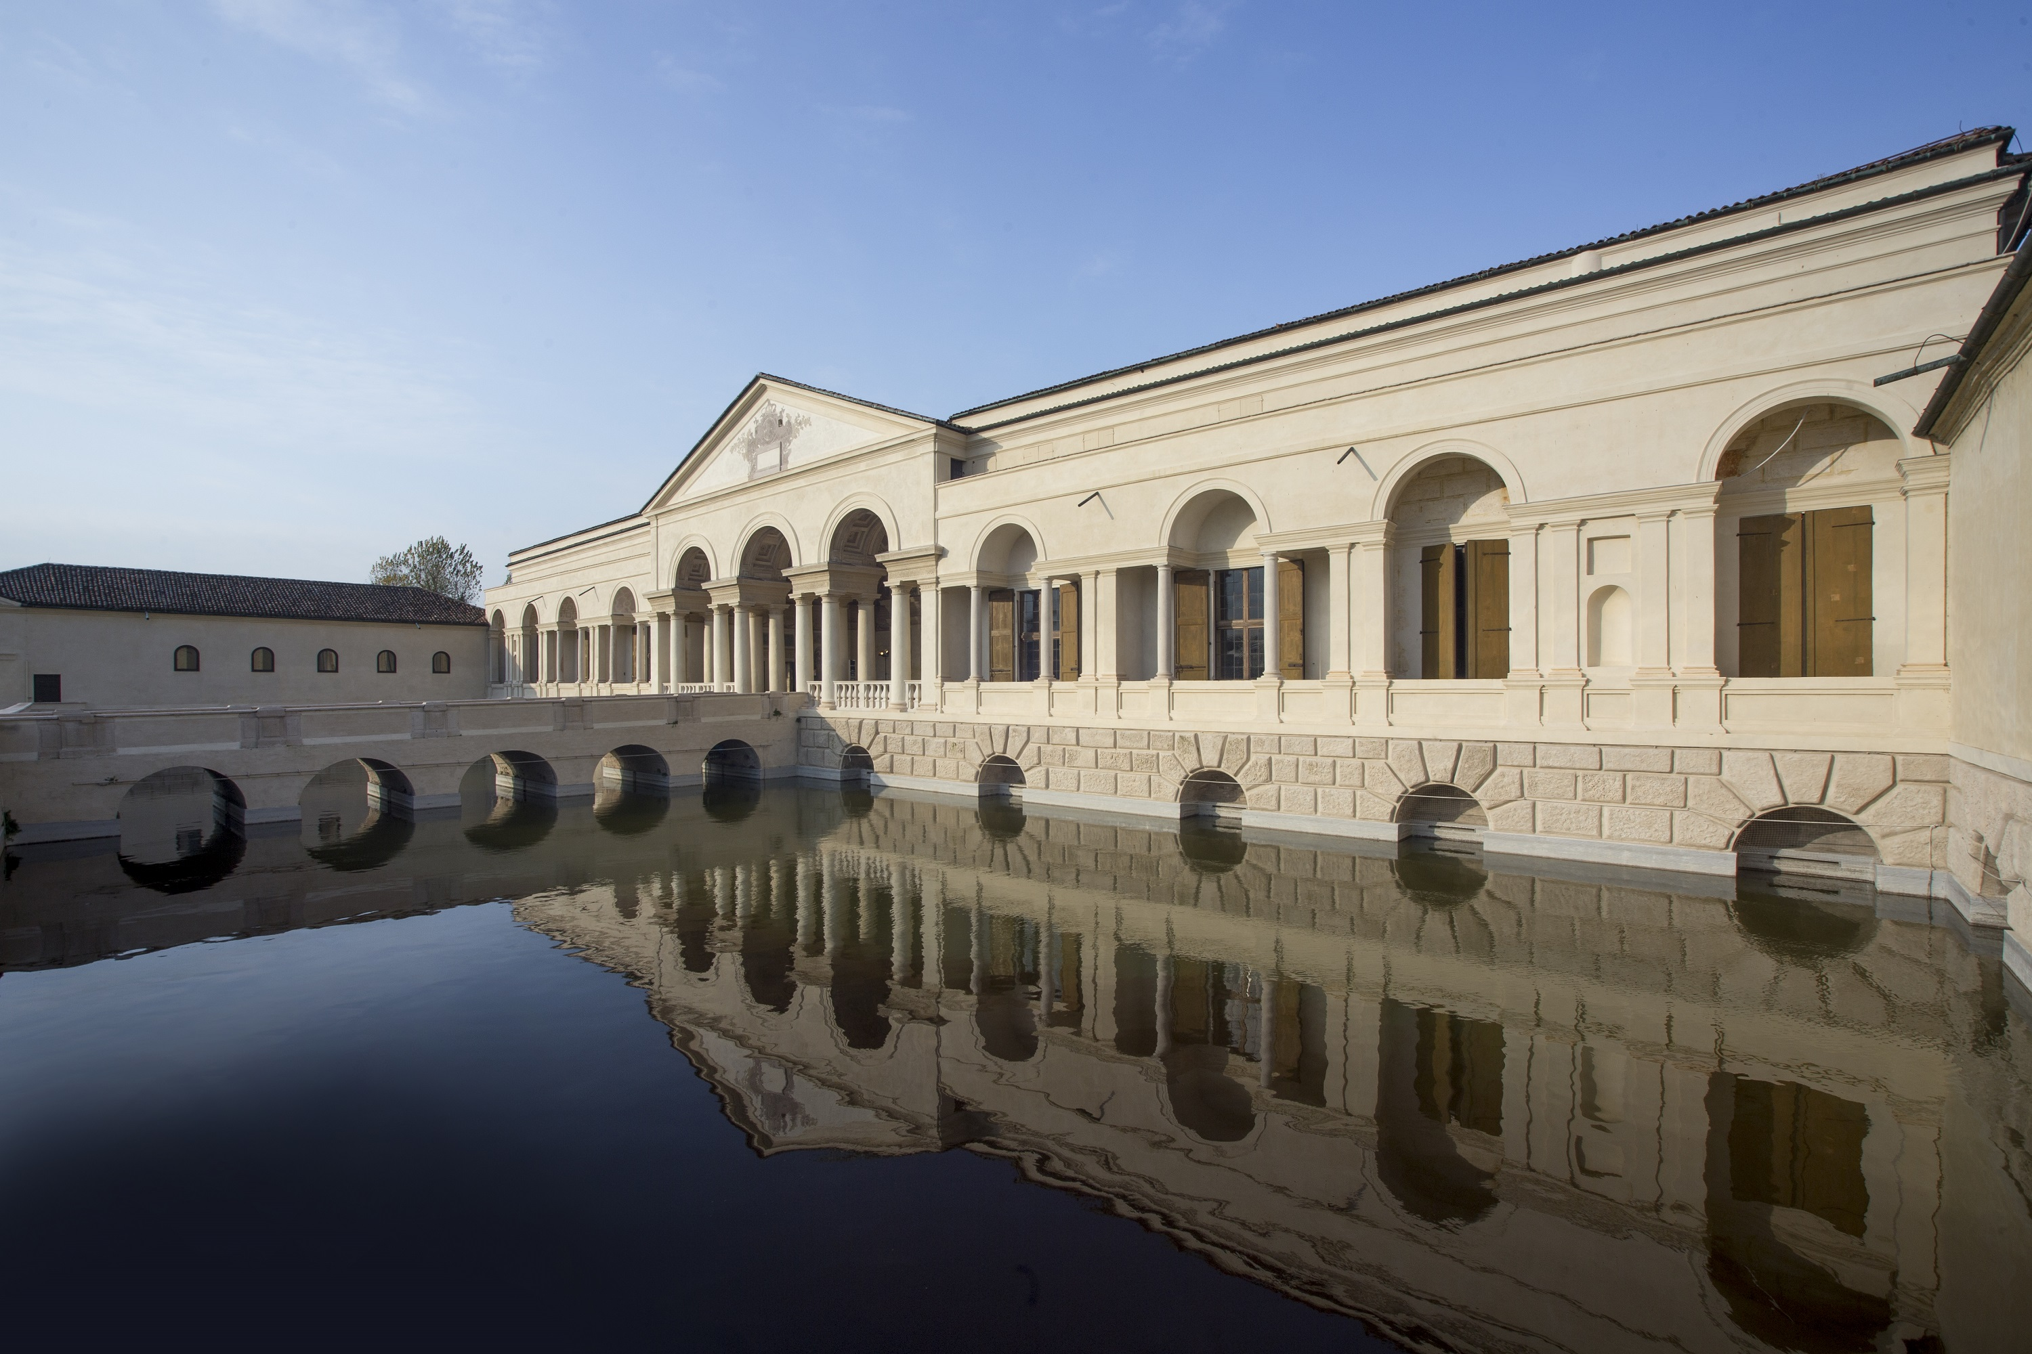

Slide 3
01
Percorso Palazzo Te. Il labirinto delle Metamorfosi
05
Mostra. Il Labirinto di Picasso. Poesia, salvezza e metamorfosi
02
Supercard Cultura
06
Nuovi strumenti multimediali
di visita
03
Palinsesto Culturale
04
Scuola di Palazzo Te
Arte e Cura

Slide 4
Fondazione Palazzo Te propone per la stagione espositiva 2024 un ampio e articolato viaggio intorno al tema delle metamorfosi, celebrando uno dei topoi più ricorrenti ed enigmatici presenti all’interno del palazzo realizzato da Giulio Romano. Questo approccio segue la tradizione avviata nel 2019 che indaga una tematica annuale per offrire ai visitatori una fruizione approfondita e prismatica di Palazzo Te, un modo per valorizzare il patrimonio permanente del Museo, da quest’anno concesso dal Comune di Mantova alla Fondazione.
Palazzo Te. Il labirinto delle metamorfosi raccoglie un ricco programma di eventi e mostre dedicato a questo tema che ha attraversato le epoche senza perdere mai la sua intensità, attivando spunti e nuovi modi di scoprire un repertorio iconografico e architettonico senza pari. La metamorfosi, intesa come una interrogazione fondamentale sull’essenza della natura e sul senso dell’umanità, si presenta infatti come una linea narrativa al tempo stesso profonda e scherzosa, ironica e vertiginosa, sempre centrale, del progetto artistico di Giulio Romano a Palazzo Te.
Percorso
Il labirinto delle metamorfosi

Slide 5
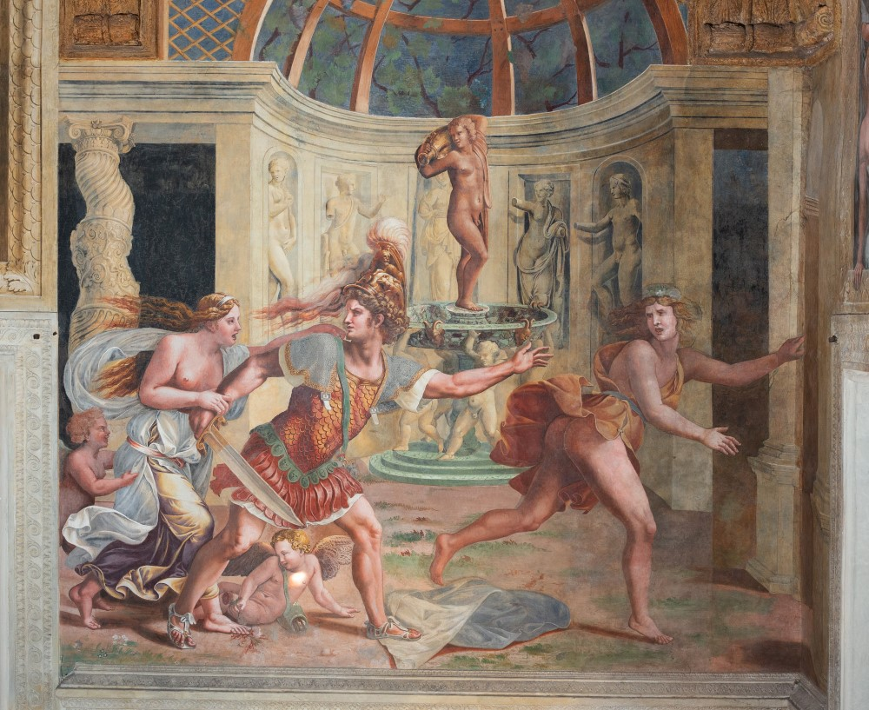
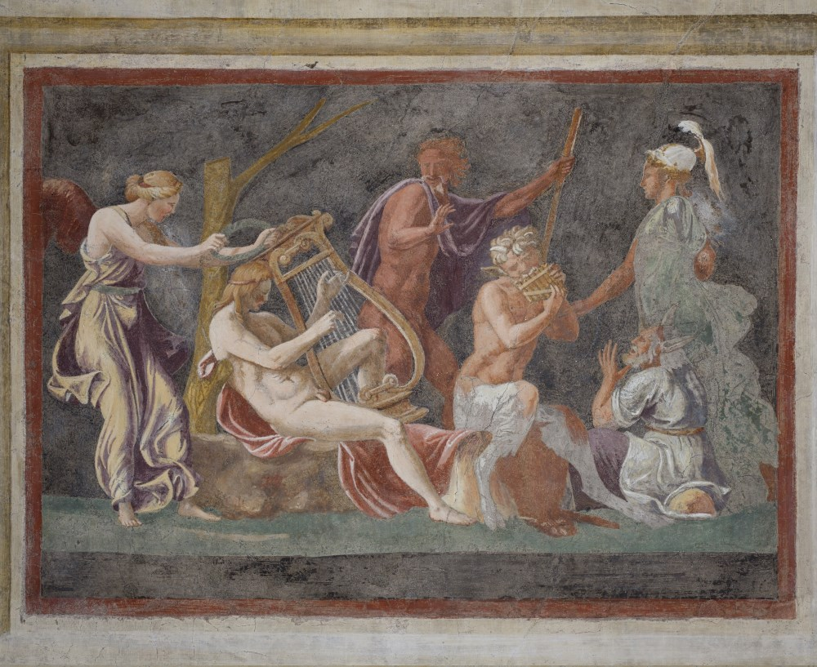
Il programma prende il via il 27 marzo 2024 con una valorizzazione del percorso di visita delle sale di Palazzo Te attraverso supporti informativi e un rinnovato sistema di illuminazione che sottolineerà i riferimenti alla metamorfosi presenti nel ciclo decorativo del Palazzo.
Percorso
Il labirinto delle metamorfosi

Slide 6
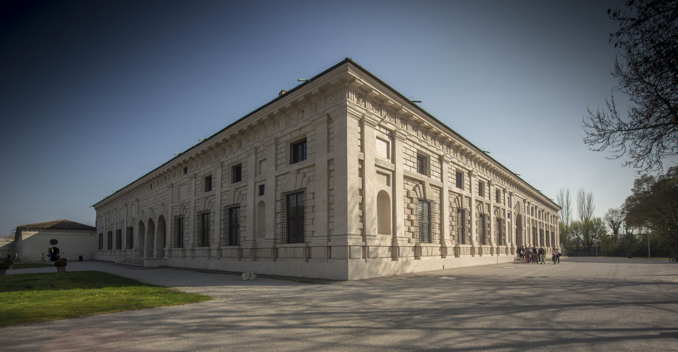

Slide 7
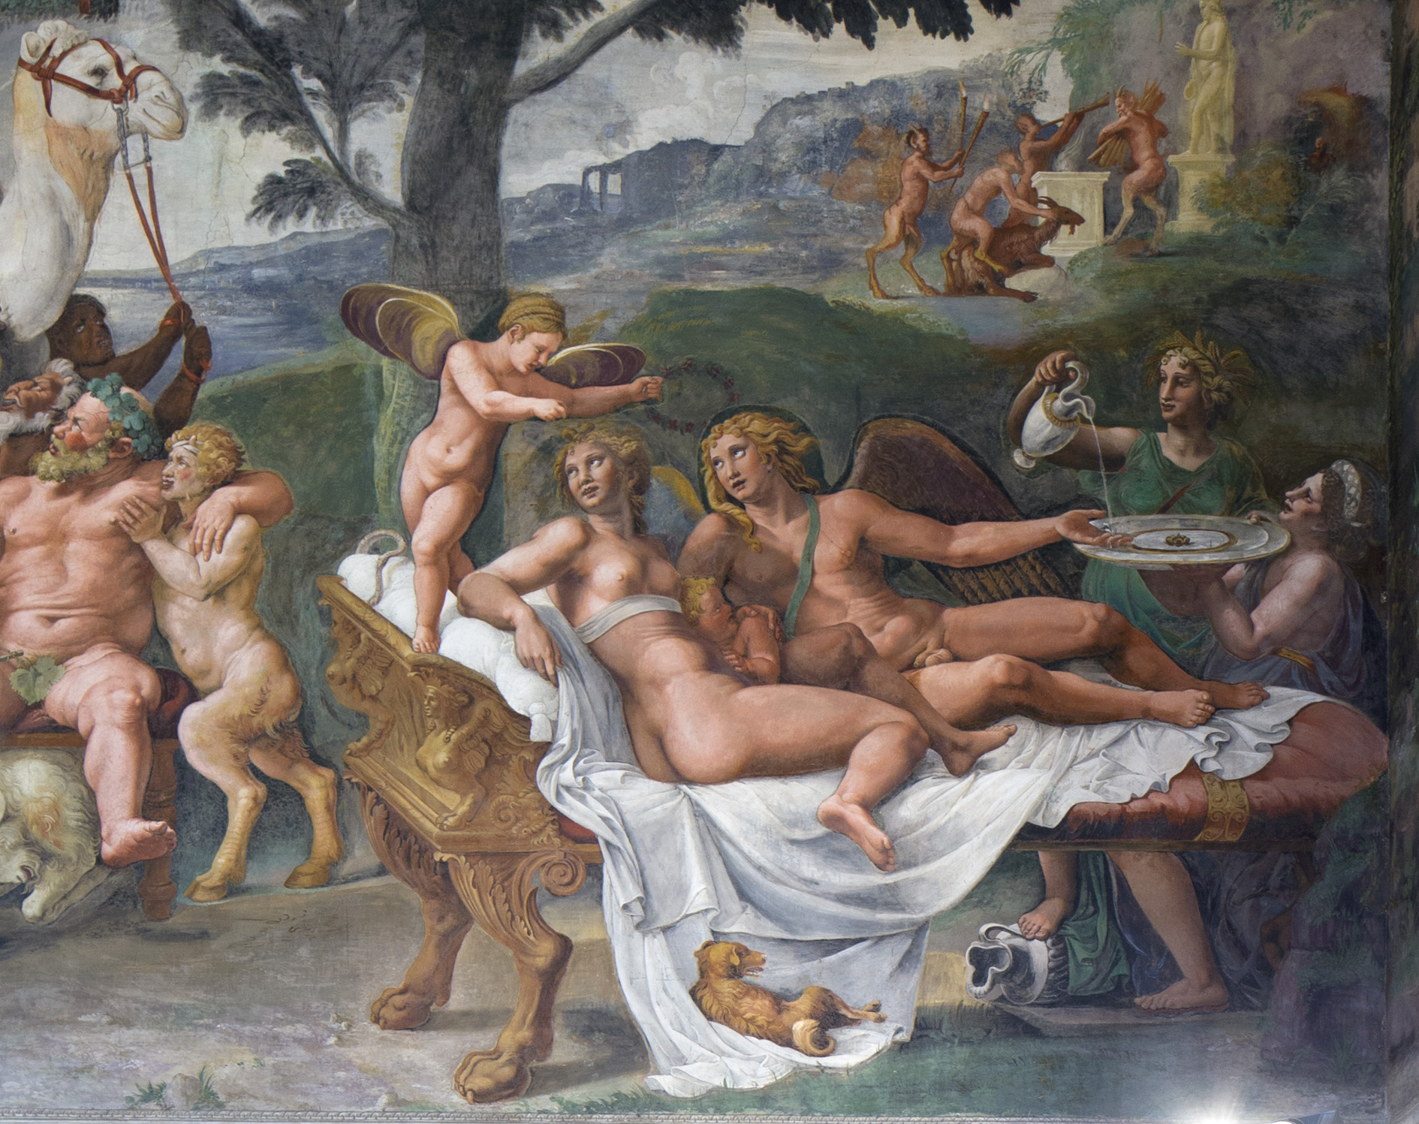
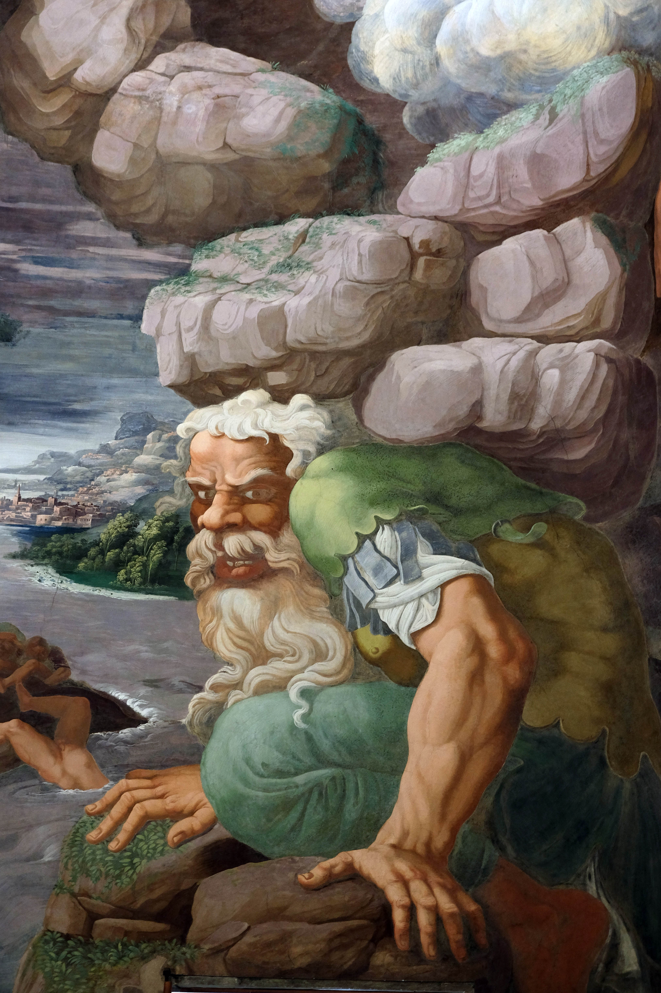
Al fine di rinnovare l’alleanza con il territorio provinciale, Palazzo Te offre una importante azione di promozione locale, ovvero la possibilità di ottenere l’accesso a Palazzo Te, ai musei civici di Mantova e a altri 9 musei della provincia, con l’acquisto di una card personale al prezzo di 12 euro per gli adulti e 6 euro per gli studenti, residenti nel Comune e nella Provincia di Mantova. Tale card personale consentirà l’accesso ai musei con i servizi connessi, per tutto il periodo, per un numero di volte illimitato, nel rispetto delle necessità di prenotazione e limitazione degli accessi definite dalla normativa.
Il progetto è stato realizzato con il sostegno di Fondazione BAM.

Slide 8
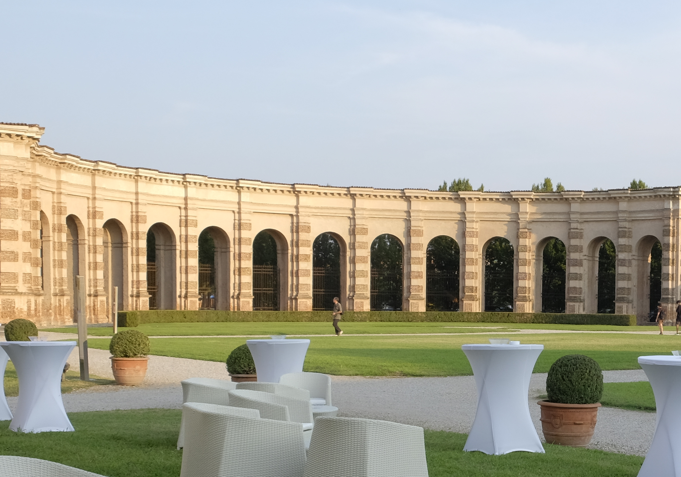
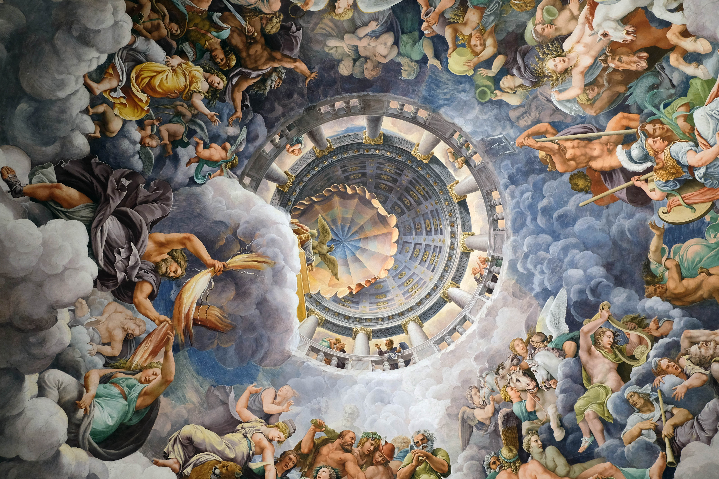
Palinsesto
culturale
Metamorfosi

Slide 9
L’organizzazione dei temi su base annuale sollecita inoltre la collaborazione tra le istituzioni culturali del territorio e i suoi artisti per la realizzazione di programmi multidisciplinari che intendono rivolgersi a un pubblico il più possibile ampio e diversificato, declinati in proposte che spaziano dalle esposizioni ai concerti, dalle conferenze ai laboratori.
In quest’ottica, Fondazione Palazzo Te propone l’installazione Mutaforma di Dario Moretti, artista e direttore del Teatro all’Improvviso, e un ricco palinsesto di appuntamenti musicali e performativi, tra cui Metamorphosen di Strauss con Orchestra da Camera di Mantova, Metamorfosi notturne di Ligeti, Six Methamorphosis after Ovid di Britten, Music for eighteen musicians di Reich con MantovaMusica, ArchèMythos con Ars Creazione e Spettacolo.
Il programma è consultabile a questo link: https://www.centropalazzote.it/palinsesto-2024/
Palinsesto
culturale
Metamorfosi

Slide 10
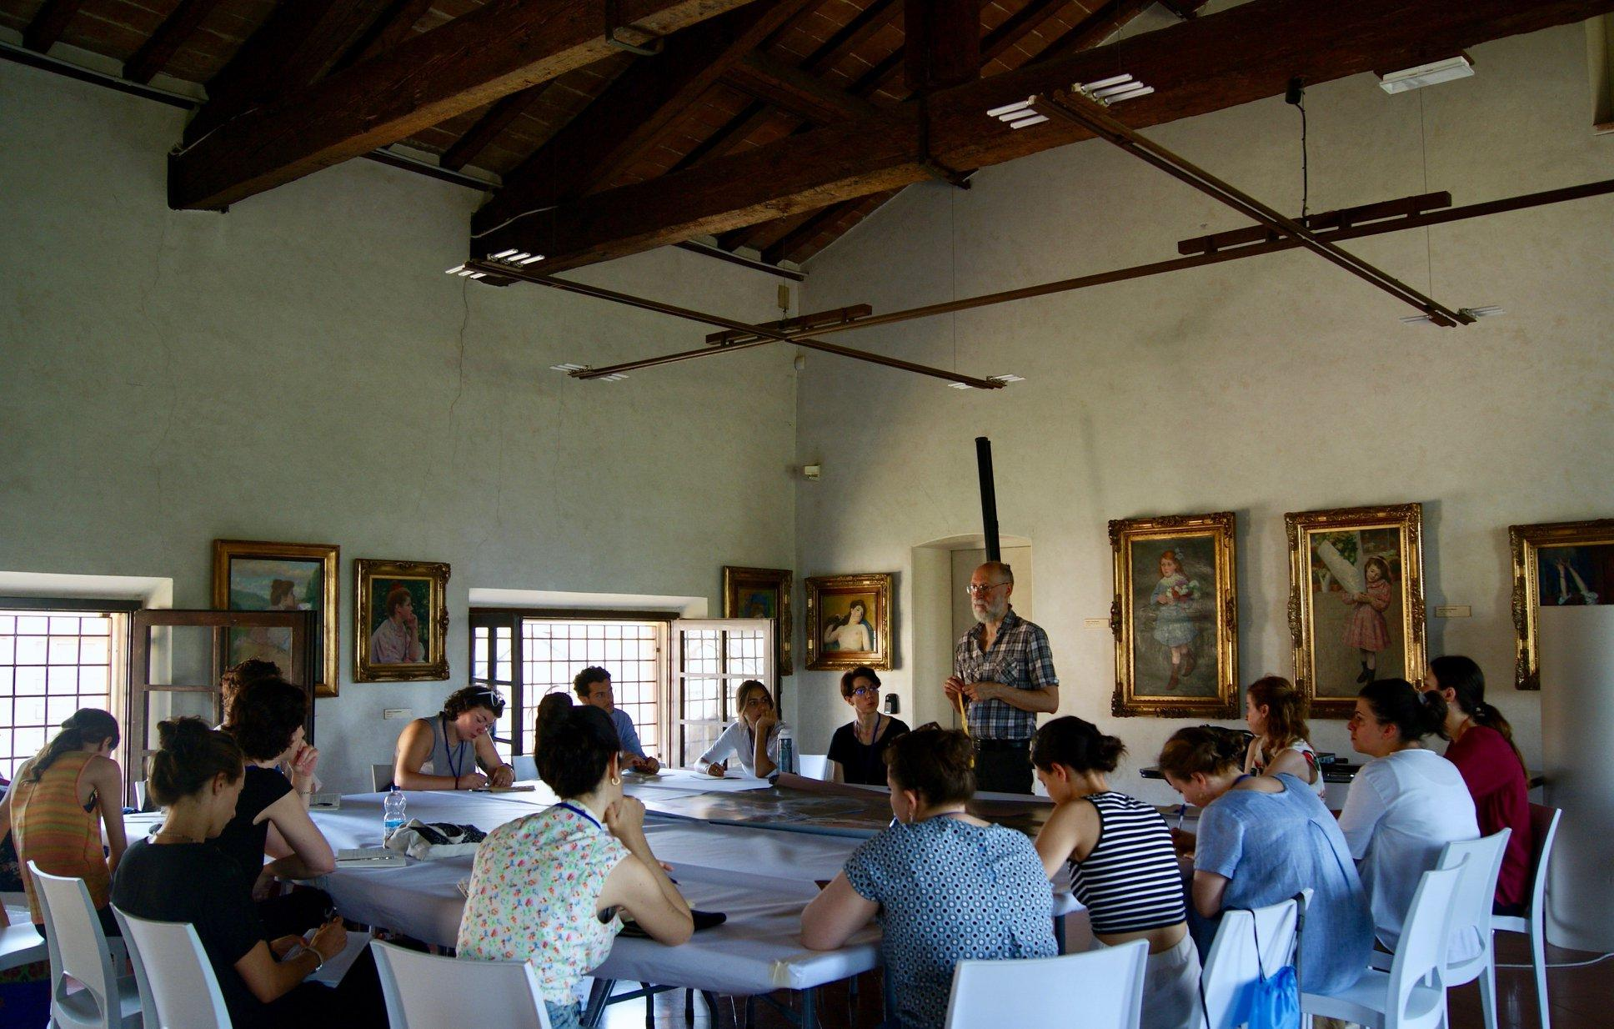
Scuola di
Palazzo Te

Slide 11
Giunta alla sesta edizione, la Suola di Palazzo Te è situata all’interno del prestigioso Palazzo Te e costituisce il dipartimento educativo della Fondazione Palazzo Te.
La mission della Scuola di Palazzo Te è di accrescere le capacità di azione, di pensiero e di sviluppo nel campo della produzione culturale contemporanea. L’intenzione è quella di ispirare visione, nuove prospettive di ricerca, nuovi progetti culturali e formare alle capacità necessarie alla loro attuazione.
Il progetto implica una relazione diretta e duratura con importanti artisti contemporanei, pensatori e gestori di istituzioni culturali, partendo dall’idea che il rapporto tra le pratiche di produzione artistica e l’attivismo culturale, la concettualizzazione visionaria delle politiche culturali e le pratiche di mediazione culturale possa essere fruttifero.
Il mestiere dell’arte
24-25 febbraio e 16-17 marzo 2024
a cura di Clarice Pecori Giraldi e Stefano Baia Curioni
Studiare Arte. Patrimonio, analisi e storia
settembre 2024
a cura di Stefania Gerevini
Scuola di
Palazzo Te

Slide 12
Fondazione Palazzo Te si impegna per l’inclusione e la partecipazione al patrimonio culturale, cercando di diventare un luogo sociale e di incontro aperto a un pubblico più vasto possibile. Si presta grande attenzione all’accessibilità, all’inclusione, alla diversificazione delle modalità di fruizione e al supporto nella reinterpretazione contemporanea del patrimonio culturale. I progetti mirano a valorizzare le abilità di ogni persona, concentrandosi sulla loro capacità di osservare, provare emozioni e immaginare.
Con il contributo di Fondazione Comunità Mantovana.
Liberamente
primavera e autunno 2024
Progetto di accessibilità rivolto alle persone con Alzheimer e demenza e ai loro caregiver
con Iris Dall’Aglio
Museoterapia
autunno 2024
Rassegna di laboratori di pittura, danza, teatro e musica per gruppi di pazienti in dialisi
in collaborazione con Asst Mantova
Convegno dedicato a operatori sanitari e museali – ottobre 2024
Arte e cura

Slide 13
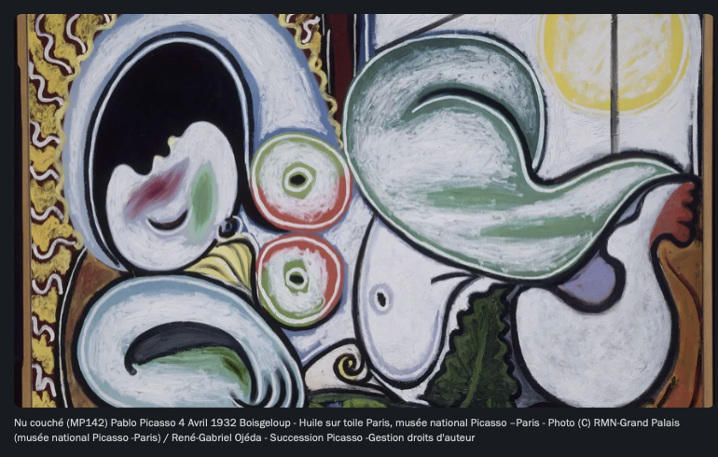
Mostra
Il labirinto di Picasso. Poesia, salvezza e metamorfosi

Slide 14
Il programma di Fondazione nell’autunno 2024 è incentrato sulla mostra il labirinto di Picasso. Poesia, salvezza e metamorfosi, a cura di Annie Cohen-Solal e co-organizzata dalla Fondazione con il Museo Nazionale Picasso di Parigi, che aggiunge, attualizzandolo, un ulteriore livello di lettura e dialogo con il mito.
Ricostruendo le ispirazioni che il Maestro spagnolo trova immergendosi nella poesia, da Ovidio ad Apollinaire, l’esposizione si concentra, tra ironia e angoscia, sulla potenza della trasformazione, la mortalità del desiderio e la possibilità di un suo riequilibrio nell’esperienza lirica, e suggerisce nuove letture anche dello spazio circostante.
Il percorso espositivo, allestito nelle sale Napoleoniche dal 5 settembre 2024 al 6 gennaio 2025, ripercorre la straordinaria avventura di un artista emigrato in Francia nel 1900 e stigmatizzato dalla polizia e dall’Accademia delle belle arti come straniero, anarchico e artista d’avanguardia fino al 1944.
Accolto da un piccolo e generoso gruppo di poeti allora marginali, Picasso trova nella poesia la forza che gli permette di superare le molte difficoltà legate al suo status e di articolare un paradigma estetico fortemente favorevole al cambiamento e alla metamorfosi.
Fondazione Palazzo Te, Musei Civici con il Comune di Mantova e Palazzo Reale con il Comune di Milano hanno stretto un accordo di collaborazione culturale per promuovere le due mostre dedicate a Pablo Picasso. A Milano è in programma “Picasso lo straniero”, Palazzo Reale, 20 settembre 2024-2 febbraio 2025 co-prodotta con Marsilio Arte. Le due mostre, a cura di Annie Cohen-Solal con catalogo Marsilio Arte, nascono dalla collaborazione con il Museo Nazionale Picasso di Parigi. Ne emerge un Picasso ancora sconosciuto, in risonanza particolare con il nostro contemporaneo: il poeta e lo straniero. Con il biglietto di ingresso della prima esposizione i visitatori potranno accedere all’altra con il ridotto.
Mostra
Il labirinto di Picasso. Poesia, salvezza e metamorfosi

Slide 15
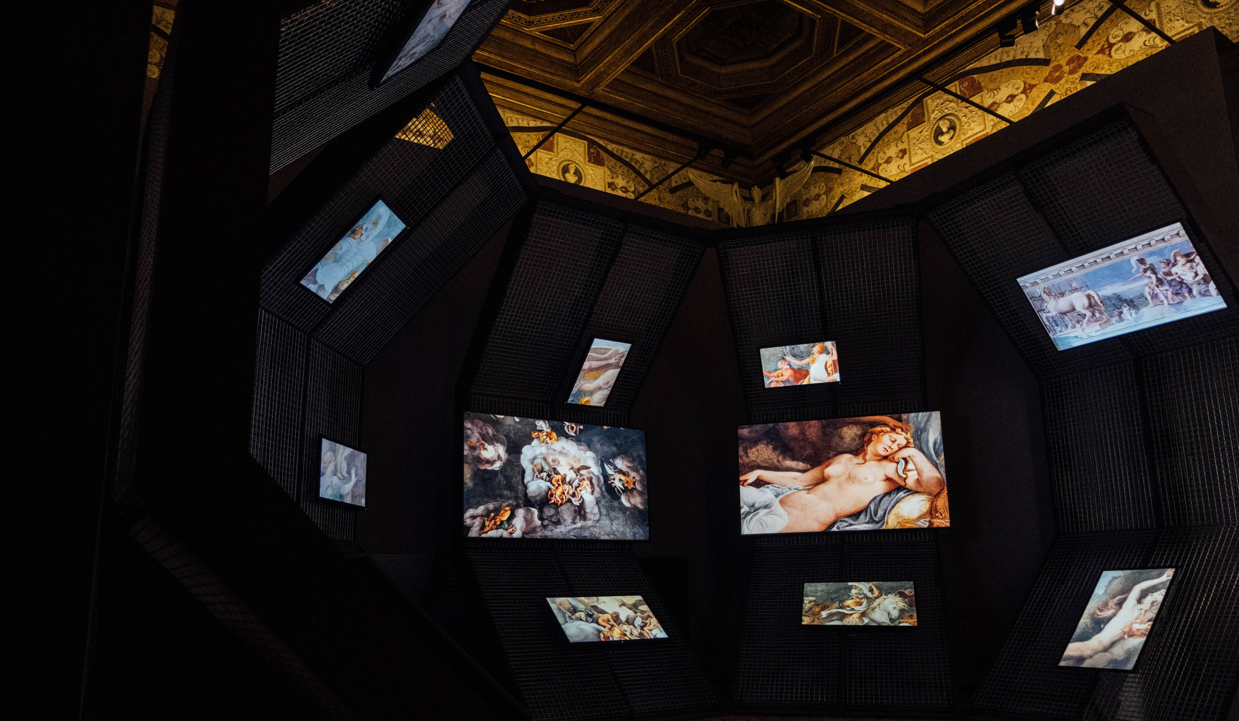

Slide 16
In occasione dell’inaugurazione della mostra Giulio Romano Arte e Desiderio del 2019, Fondazione Palazzo Te ha dato il via ad un rinnovamento generale del percorso di visita all’insegna della multimedialità e con il supporto delle nuove tecnologie. Per prima è stata la realtà virtuale: grazie ad un attento studio della documentazione storica e all’esperienza nell’applicazione delle ultime tecnologie di realtà virtuale il visitatore può vedere il progetto originario di Giulio Romano nello studio dei suoi disegni. L’elaborazione 3D delle mappe e delle planimetrie permette di vedere Palazzo Te come apparve ai visitatori dell’epoca, prima che l’uomo, la storia e il tempo modificassero le sue strutture e il paesaggio insulare che lo circondava.
In seguito la nuova illuminazione della sala dei Giganti che avvolge lo spettatore in uno spettacolo immersivo e in un’esperienza che vuole ricostruire quella teatralità che Giulio Romano aveva pensato per quella stanza. Per ultima la App di Palazzo Te: una guida multimediale e interattiva multilingua che accompagna il visitatore attraverso la visita al Palazzo con il supporto di testi e immagini.
Da questo punto si intende proseguire con:
• L’applicazione di realtà aumentata, che consentirà di vivere una nuova esperienza di visita in alcune delle sale del palazzo
• L’ampliamento della dotazione di device che introducono al visitatore i temi che saranno approfonditi durante la visita al Palazzo
• L’implementazione della App dedicata di Palazzo Te con nuove funzionalità

Slide 17
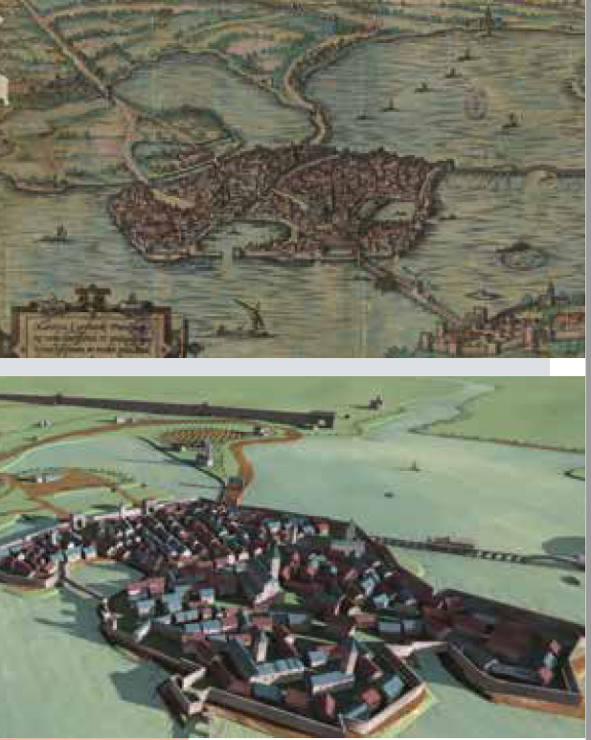
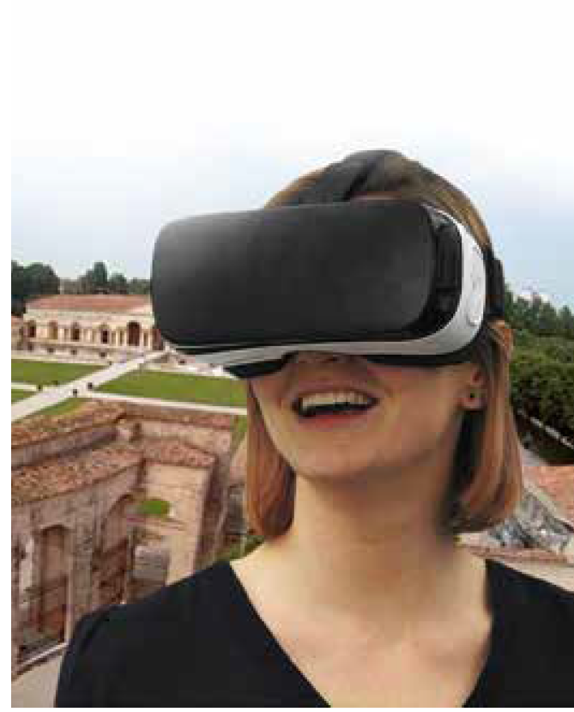

Slide 18
